Slide 1
PREGHIERA
INCONTRO 14/02/2025
Notes:
Autofinanziamento con torte

Slide 2
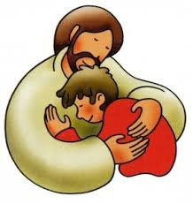
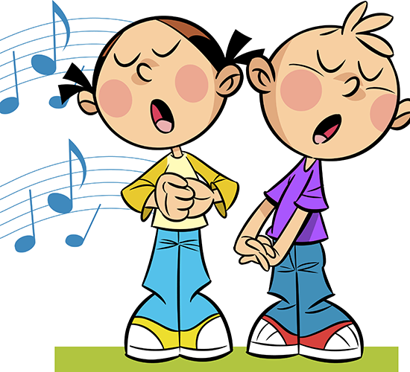
RESTA ACCANTO A ME
RIT.
Ora vado sulla mia strada
con l'amore tuo che mi guida
o Signore, ovunque io vada
resta accanto a me.
Io ti prego, stammi vicino
ogni passo del mio cammino
ogni notte, ogni mattino
resta accanto a me.
Il tuo sguardo puro sia luce per me
e la tua parola sia voce per me.
Che io trovi il senso del mio andare
solo in te,
nel tuo fedele amare il mio perché.
RIT.
Fa' che chi mi guarda non veda che te
fa' che chi mi ascolta non senta che te
e chi pensa a me, fa' che nel cuore
pensi a te e trovi quell'amore
che hai dato a me.

Slide 3
Dal vangelo secondo Luca
«Beati voi, poveri, perché vostro è il regno di Dio.
Beati voi, che ora avete fame, perché sarete saziati.
Beati voi, che ora piangete, perché riderete.
Beati voi, quando gli uomini vi odieranno e quando vi metteranno al bando e vi insulteranno e disprezzeranno il vostro nome come infame, a causa del Figlio dell'uomo.
Rallegratevi in quel giorno ed esultate, perché, ecco, la vostra ricompensa è grande nel cielo».

Slide 4
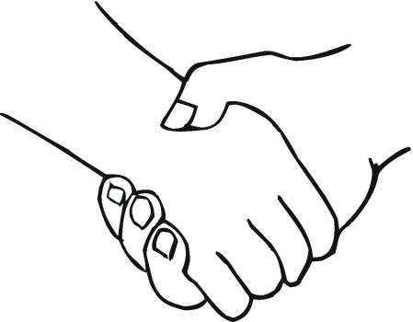
INSIEME
Chiesi a Dio di essere forte per eseguire progetti grandiosi:
Egli mi rese debole per conservarmi nell'umiltà.
Domandai a Dio che mi desse la salute per realizzare grandi imprese:
Egli mi ha dato il dolore per comprenderla meglio.
Gli domandai la ricchezza per possedere tutto:
Mi ha fatto povero per non essere egoista.
Gli domandai il potere perché gli uomini avessero bisogno di me:
Egli mi ha dato l'umiliazione, perché io avessi bisogno di loro.
Domandai a Dio tutto per godere la vita:
Mi ha lasciato la vita perché potessi apprezzare tutto.
Signore, non ho ricevuto niente di quello che chiedevo,
ma mi hai dato tutto quello di cui avevo bisogno

Slide 5
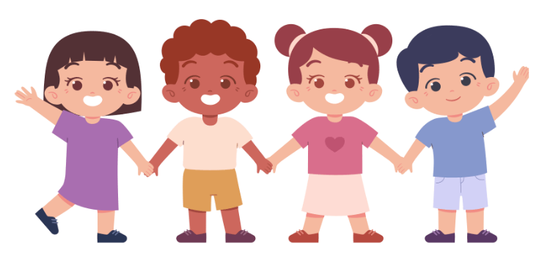
“VOGLIO ESSERE COME TE”
Pensiamo al progetto più grande che portiamo nel cuore

